Slide 1


ARSITEKTUR SISTEM TEKNOLOGI INFORMASI
PERTEMUAN : 5
ARIEF FAUZAN
WA : 085221102620

Slide 2
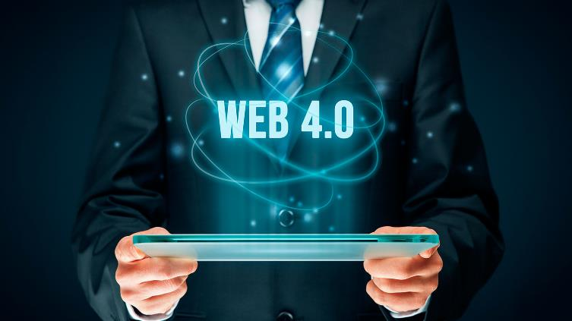
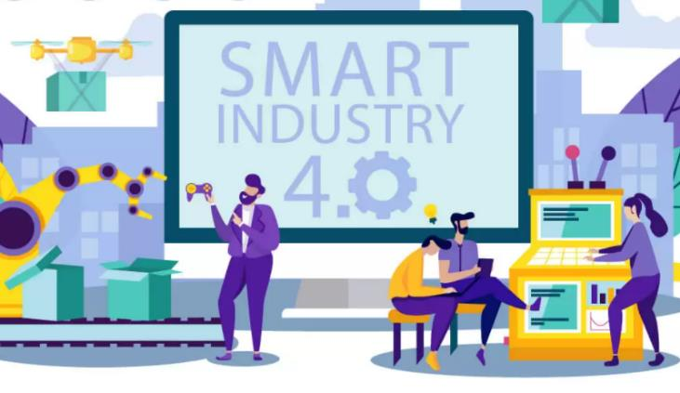
WEB 4.0 & INDUSTRI 4.0
Merupakan evolusi dari Web & juga revolusi dari Industri

Slide 3
WEB 1.0
1989 - 2005
halaman web hanya bisa di baca (read only) – jaman sharing informasi.
Halaman web kebanyakan masih berbasis text.
image masih sedikit, video belum ada.
Kecepatan akses internet masih lambat (dial up).
Hanya perusahaan / publisher yg bisa membuat content web.

Slide 4
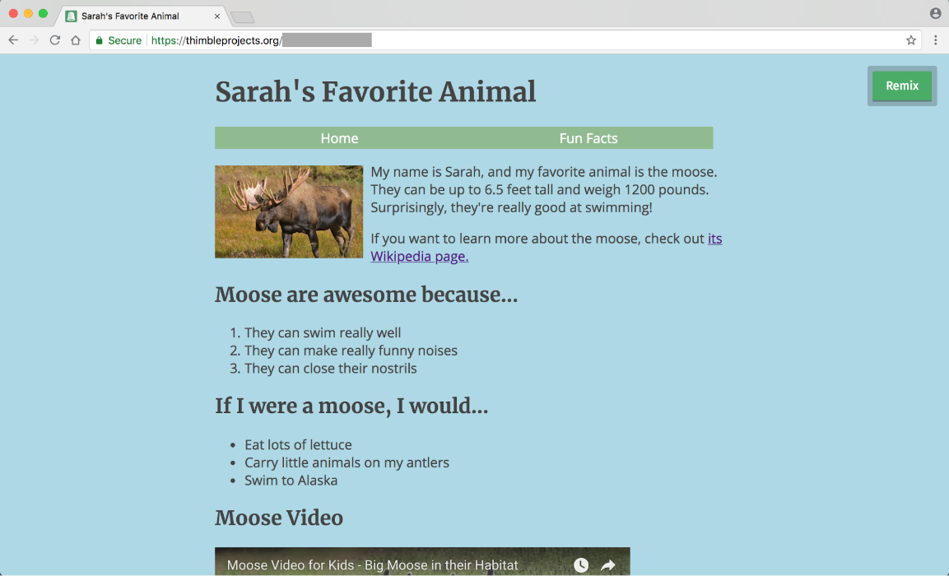
WEB 1.0
Contoh : Web masih bersifat statis

Slide 5



WEB 2.0
2005 - 2015
Bisa berinteraksi / kontribusi di dalam web – jaman interaksi.
Bisa posting (create content).
Comment, kasih rating, voting, dll (berpartisipasi).
Image & video sudah banyak.
Kehadiran social media & content creator: facebook, twitter, Instagram, youtube, blogger.
Akses internet sudah kencang (broadband).

Slide 6

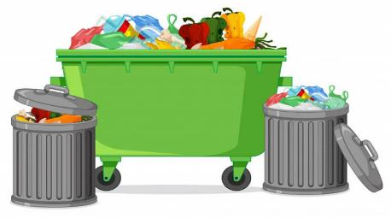
WEB 2.0
Munculnya web database
Semua orang sudah bisa membuat content web.
Dalam web 2.0 semua hal yg sering kita lakukan atau kita cari belum menjadi hal yg penting.
Dengan kata lain, data-data kita / kebiasaan kita saat browsing di web menjadi tidak berarti (Tidak diperdulikan oleh pihak manapun).

Slide 7
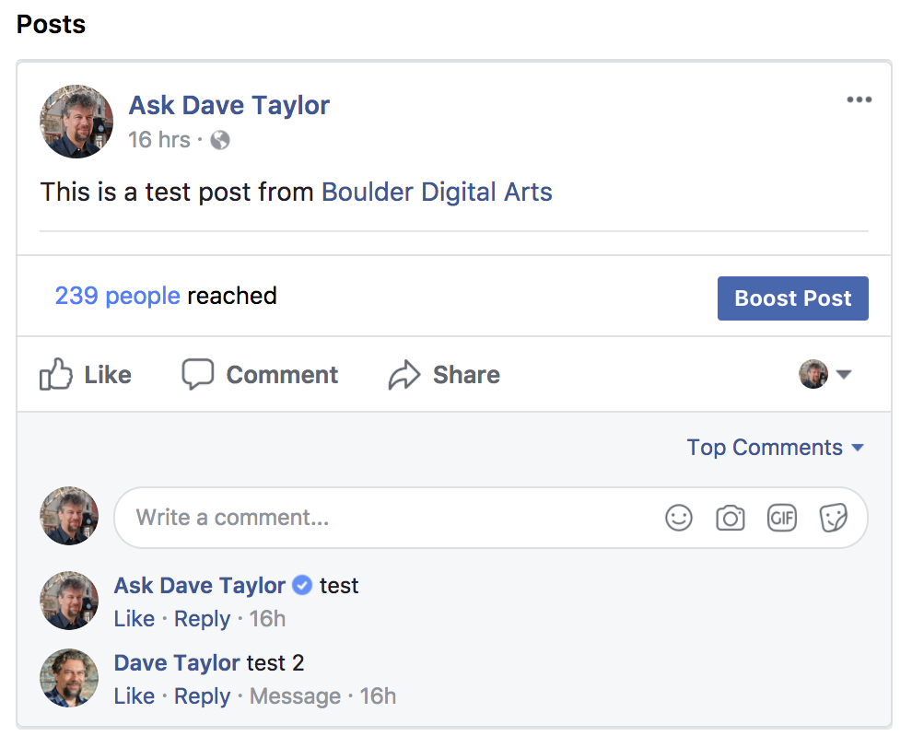
WEB 2.0
Facebook post & comment

Slide 8
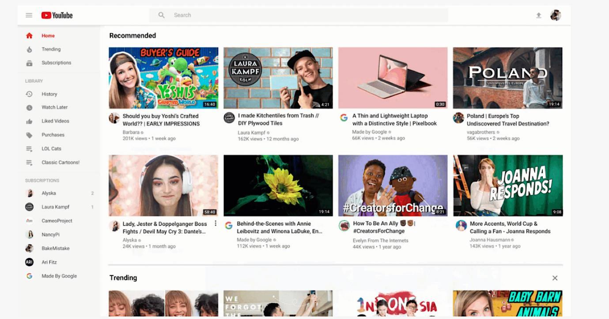
WEB 2.0
Youtube video upload

Slide 9
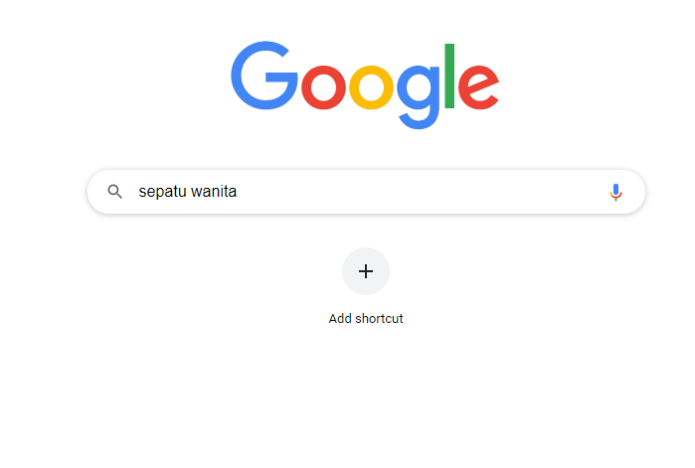
WEB 2.0
Pencarian di google

Slide 10
WEB 3.0
2015 – saat ini & akan segera berakhir
Interaksi antar manusia & mesin - Jaman pengetahuan
Mesin (server) akan menganalisa kebiasaan kita.
Peduli dengan apa yg kita cari.
Merekomendasikan hasil berdasarkan pencarian kita sebelumnya.
Artificial intelligence & Machine learning.

Slide 11
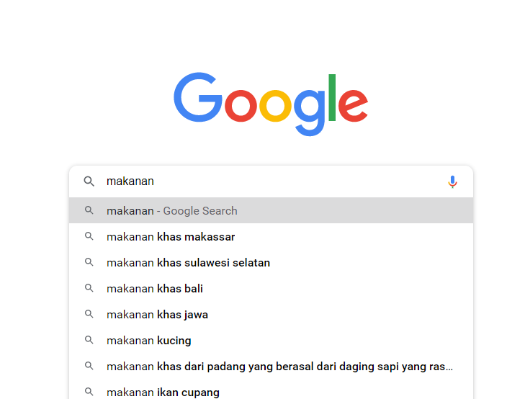
WEB 3.0
Pencarian di google sudah memberi saran pencarian

Slide 12
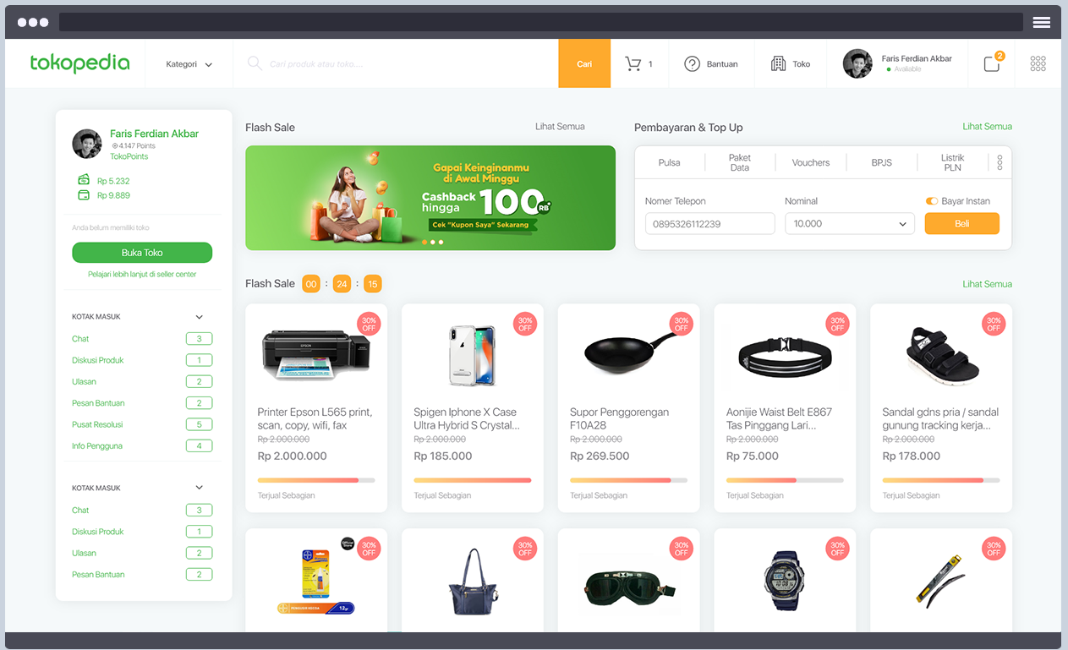
WEB 3.0
Tokopedia memberi saran produk yg banyak dibeli orang

Slide 13
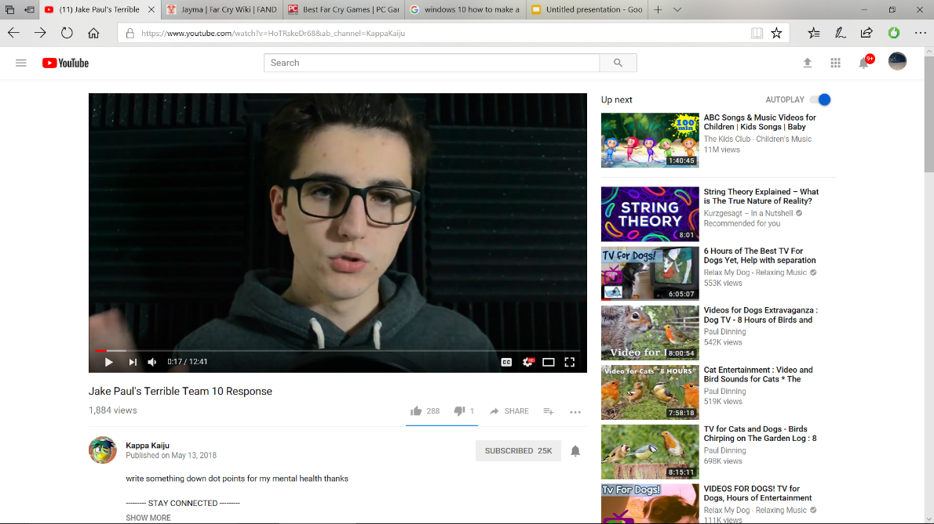
WEB 3.0
Youtube memberi saran video berdasarkan video terdahulu yg sudah ditonton

Slide 14
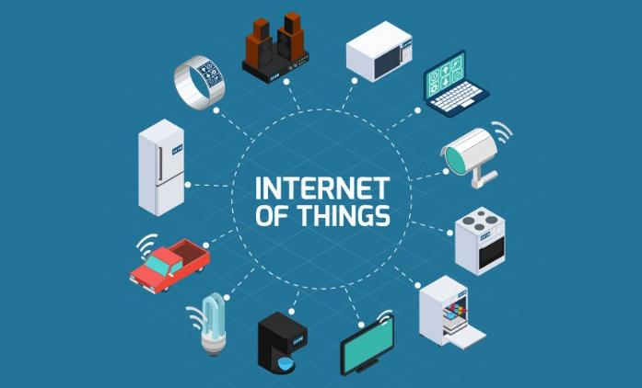
WEB 4.0
Kita sudah mulai masuk di sini
Interaksi antara mesin dengan mesin – jaman Internet of things (IOT)
Artificial intelligence & machine learning
Sensor

Slide 15
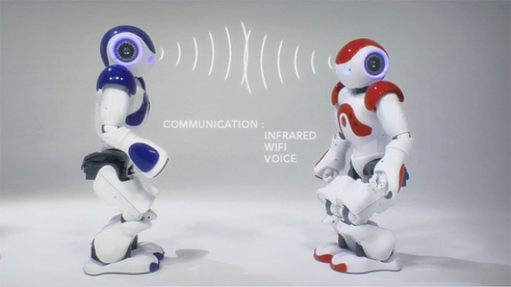
WEB 4.0
Robot bergerak dengan Sensor , Artificial intelligence, machine learning

Slide 16
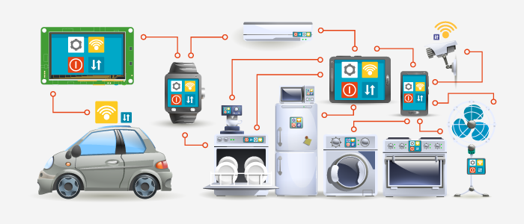
WEB 4.0
Peralatan Rumah tangga dapat otomatis memberi informasi (Smart home).

Slide 17
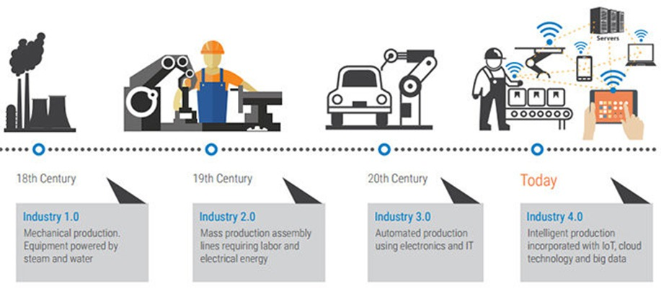
INDUSTRI 4.0

Slide 18
INDUSTRI 4.0
Merupakan Industri yg didukung oleh kekuatan WEB 4.0
Industri Autonomous
Industri Robotic

Slide 19
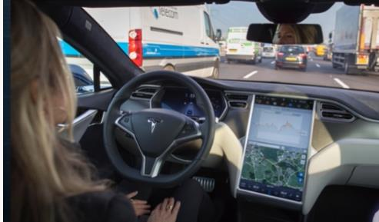
INDUSTRI 4.0
Self car driving

Slide 20
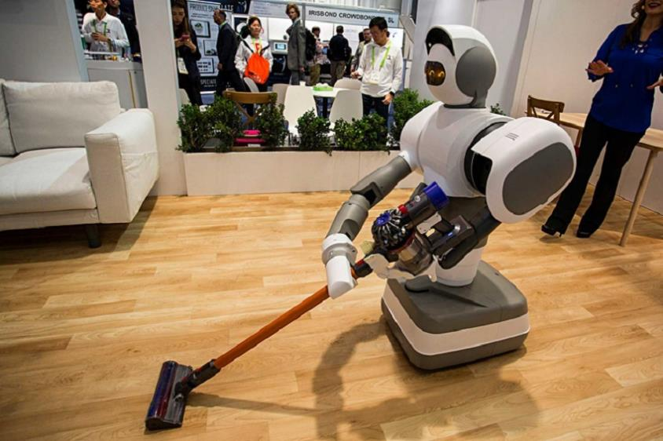
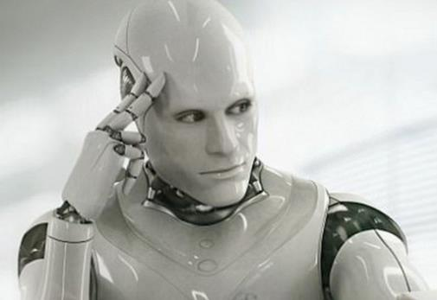
INDUSTRI 4.0
Bantuan atau Ancaman?

Slide 21
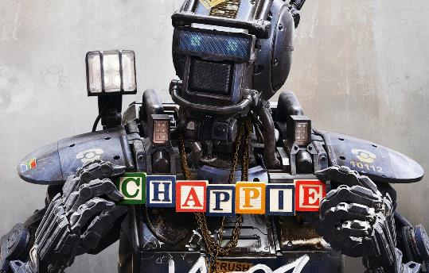
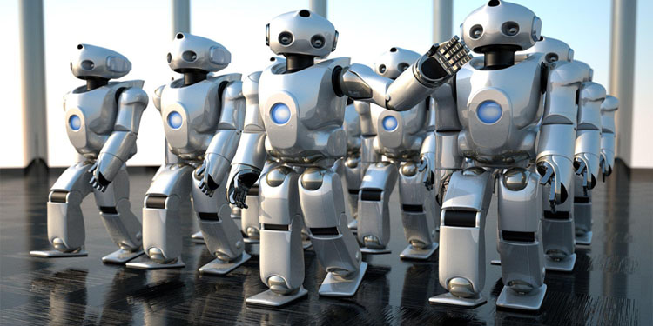
INDUSTRI 4.0
Ancaman serangan

Slide 22
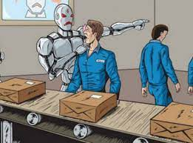
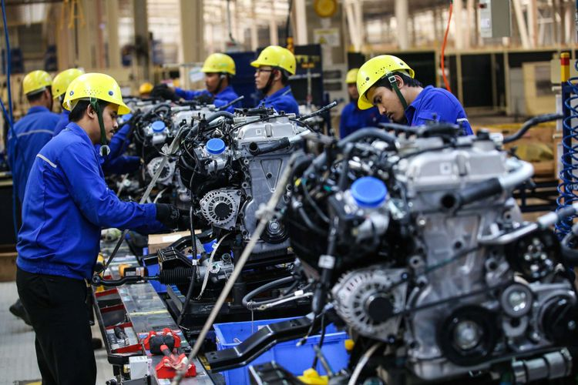
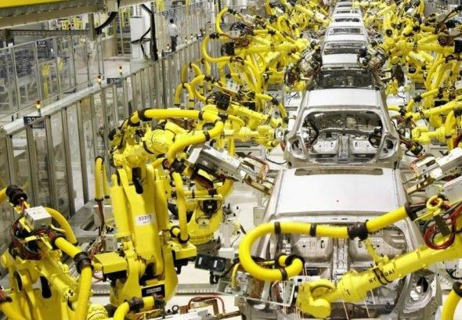
INDUSTRI 4.0
Ancaman pekerjaan

Slide 23


